Slide 1
Арифметична
прогресія

Slide 2
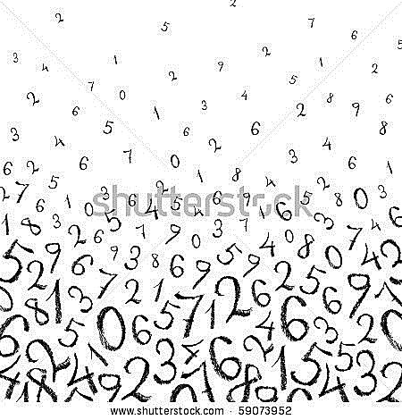
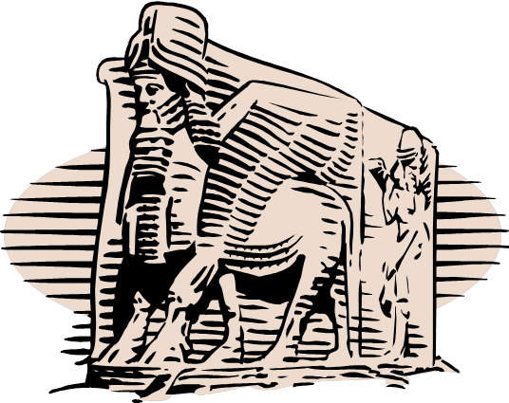
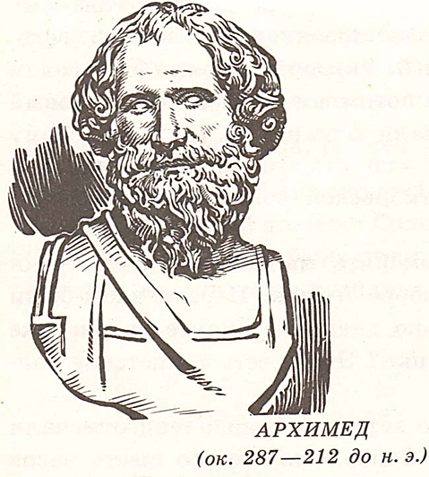
Назад, в історію!
Поняття числової послідовності виникло і розвивалося задовго до створення вчення про функції.
На зв'язок між прогресіями першим звернув увагу великий АРХІМЕД (бл. 287-212 рр.. до н.е)

Slide 3
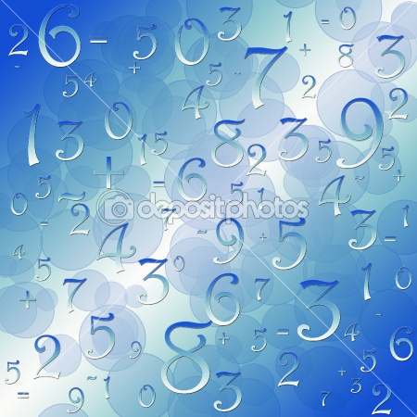
Стародавній
Єгипет
Відомості, пов'язані з прогресіями, вперше зустрічаються в дійшли до нас документах Стародавньої Греції. Вже в V ст. до н. е.. греки знали такі прогресії і їх суми:

Slide 4
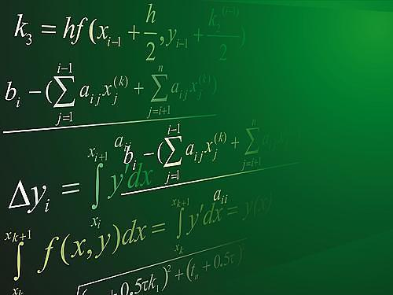
У XVIII в. в англійських підручниках з'явилися позначення арифметичної і геометричної прогресій:
Арифметична
●
____
Англія XVIII століття
Геометрична
● ●
_____

Slide 5
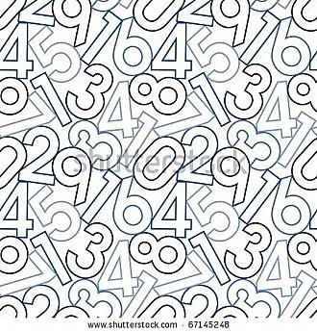
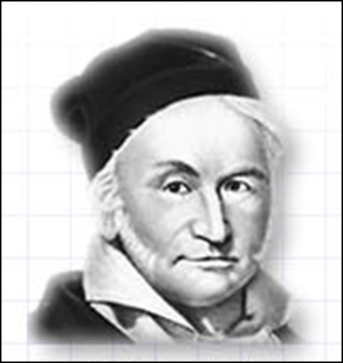
Німеччина
Знайшов моментально суму всіх натуральних чисел від 1 до 100, будучи ще учнем початкової школи.
Рішення
1 + 2 + 3 + 4 + ….. + 99 + 100 = (1 + 100) + (2 + 99) + (3 + 98) + ….. = 101 ∙ 50 = 5050

Slide 6
Прогресії в літературі
Навіть у літературі ми зустрічаємося з математичними поняттями! Так, згадаємо рядки з "Євгенія Онєгіна".
...Не мог он ямба от хорея,
Как мы не бились отличить...
Ямб - це віршований розмір з наголосом на парних складах 2, 4, 6, 8 ... Номери ударних складів утворюють арифметичну прогресію з першим членом 2 і різницею прогресії 2.
Хорей - це віршований розмір з наголосом на непарних складах вірша. Номери ударних складів утворюють арифметичну прогресію 1, 3, 5, 7 ...

Slide 7
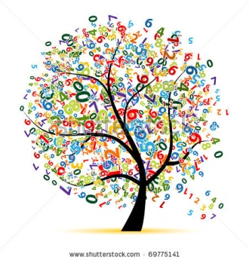
Приклади

Slide 8
Ямб
«Мой дЯдя сАмых чЕстных
прАвил...»
Прогресія: 2, 4, 6, 8 ...
Хорей
«Я пропАл, как звЕрь
в загОне»
Б. Л. Пастернак
Прогресія: 1, 3, 5, 7 ...

Slide 9
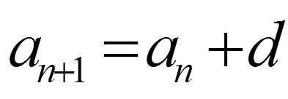
1. Дайте визначення арифметичній прогресії.
Відповідь:
арифметичною прогресією називається числова послідовність, кожен член якої, починаючи з другого, дорівнює попередньому, складеному з одним і тим же числом.

Slide 10
2. Що називають різницею арифметичної прогресії?
Як її позначають?
Відповідь:
Це число, що показує на скільки кожний наступний член більше або менше попереднього. Позначають буквою d.

Slide 11
3. Назвіть формулу n-ого члена арифметичної прогресії.

Slide 12
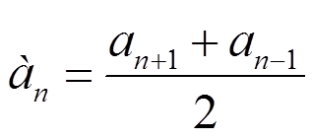
4. У чому полягає властивість арифметичної прогресії?
Відповідь:
Кожен член арифметичної прогресії, починаючи з другого дорівнює середньому арифметичному двох сусідніх з ним членів.

Slide 13
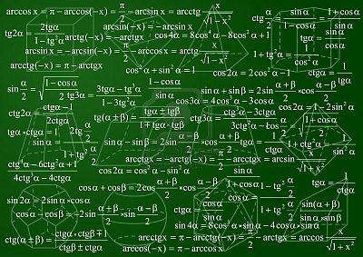
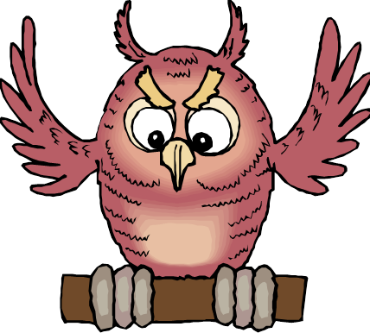
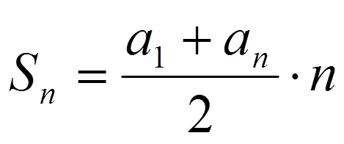
5. Назвіть формулу суми? n перших членів арифметичної прогресії.

Slide 14
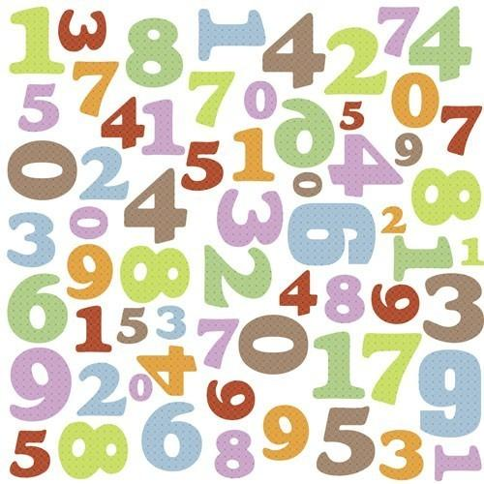
6. Які бувають арифметичні
прогресії?
Відповіді:
Якщо в арифметичній прогресії різниця d> 0, то прогресія є зростаючою.
Якщо в арифметичній прогресії різниця
d <0, то прогресія є спадною.
Якщо в арифметичній прогресії d = 0, то прогресія є постійною.

Slide 15
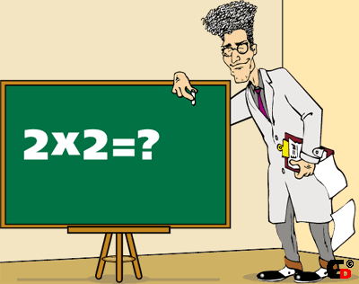
Висновок
Знаючи ці формули, можна вирішити багато цікавих завдань літературного, історичного і практичного змісту.

Slide 16
Перевір себе!

Slide 17
Які з послідовностей є арифметичними прогресіями?
3, 6, 9, 12,…..
5, 12, 18, 24, 30,…..
7, 14, 28, 35, 49,….
5, 15, 25,….,95….
1000, 1001, 1002, 1003,….
1, 2, 4, 7, 9, 11…..
5, 4, 3, 2, 1, 0, -1, -2,….
d=3
d=10
d=1
d= -1

Slide 18
Обчисли усно!
Знайти різницю арифметичної прогресії:
1; 5; 9………
105; 100….
-13; -15; -17……

Slide 19
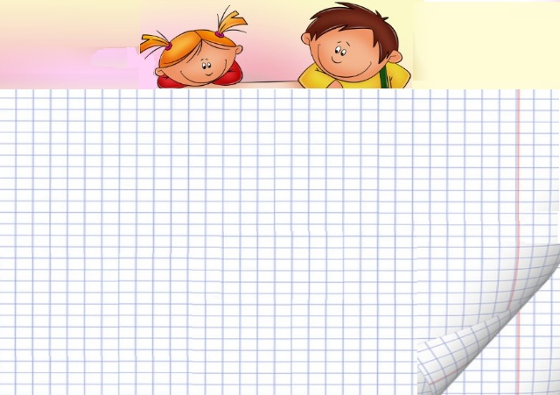
Виріши завдання:
Між числами 6 і 21 вставте 4 числа так, щоб разом з даними числами вони утворили арифметичну прогресію.
Рішення:
а₁=6, а₆=21,
d = (21 – 6)/ (6 – 1)= 3,
6, 9, 12, 15, 18, 21.

Slide 20
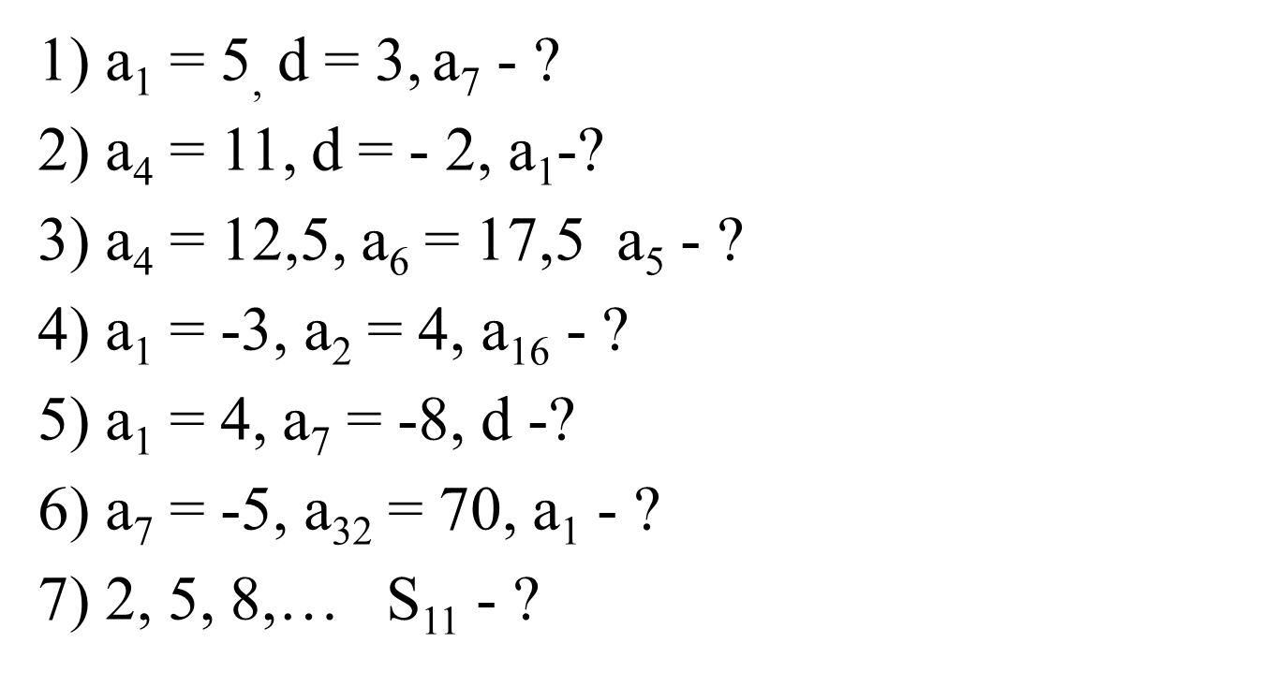
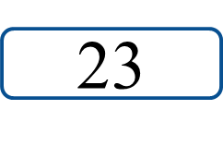
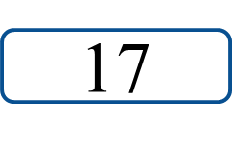
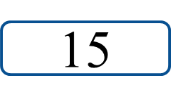
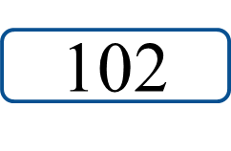
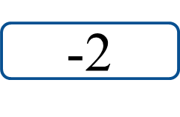
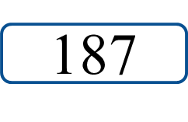
Самостійна
робота

Slide 21
Прогресії в житті
та побуті.

Slide 22
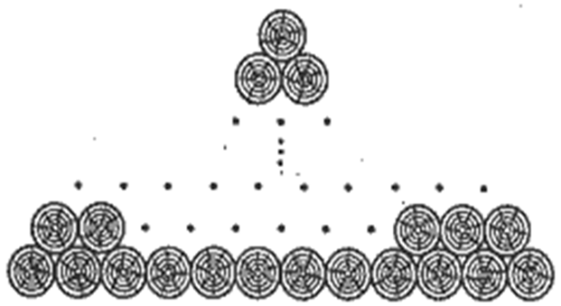
Завдання 1
Курс повітряних ванн починають з 15 хв. в перший день і збільшують час цієї процедури в кожен наступний день на 10 хвилин. Скільки днів слід приймати ванни в зазначеному режимі, щоб досягти їх максимальної тривалості 1год 45 хвилин?
Завдання 2
При зберіганні колод стройового лісу їх укладають так, як показано на малюнку.
Відповідь: 10 днів
Відповідь: 78 колод
Скільки колод знаходиться в одній кладці, якщо в її основу покласти 12 колод?

Slide 23
Спадщина
Джентльмен отримав спадщину. Перший місяць він витратив 1000 $, а кожен наступний місяць він витрачав на 500 $ більше, ніж в попередній. Скільки $ він витратив за другий місяць? За третій? Який розмір спадщини, якщо грошей вистачило на рік такий безбідного життя?

Slide 24
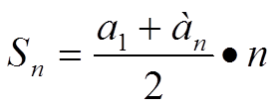
Застосувавши формулу
, отримуємо:
Рішення:

